Slide 1
Політичні дебати останнього часу

Slide 2
ЦІННІСТЬ ДЕБАТІВ: ЧОМУ ПОЛІТИЧНІ ДЕБАТИ – ЦЕ ВАЖЛИВО ТА ЯК ЦЕ ВПЛИВАЄ НА ВИБОРЦІВ
Дебати працюють на користь демократії, зокрема допомогаючи виборцям зробити усвідомлений вибір;
заохочуючи кандидатів зосереджуватися на проблемах державної політики, а не на своїх особистостях;
змушуючи їх дотримуватись своїх передвиборчих обіцянок
Цінність для політиків
Перспектива відстоювати свої погляди перед політичним опонентом спонукає кандидатів розвивати та
вміло формулювати свої позиції під час усієї кампанії. Як слушно зазначив колишній сенатор та кандидат
в президенти США Боб Доул: “Я думаю, що вони (дебати) допомагають нам підготуватися… Вони
змушують нас думати про ті проблеми, на яких ми, можливо, і не зосереджувались – вони змушують
нас думати наперед”. Є ситуації, за яких певна політична сила має домінуюче становище, зокрема і в
медійному середовищі. Кандидати, які не мають достатнього фінансування, щоб конкурувати,
наприклад, на комерційному телебаченні, не можуть представити широкому колу виборців свої програми
та позиції, оскільки стикаються з більш агресивною грою опонентів, які є впізнаванішими. Відтак, у
нерівному політичному середовищі державні теледебати кандидатів дають можливість дістатись до
виборців безпосередньо по радіо та телебаченню, забезпечуючи ефективний спосіб допомогти
«вирівняти умови гри» серед кандидатів. Чи варто вже казати і про те, що кандидат завдяки дебатам
може додати собі нові голоси у разі переконливого виступу. І все ж, видається сумнівним, що той
кандидат, який не може на публічній дискусії структуровано та логічно відстоювати свої позиції щодо
суспільно важливих питань, зможе гідно керувати державою та представляти її
інтереси на публічній арені.

Slide 3
Цінність для виборців
Для виборців виникає унікальна можливість робити порівняння
між доречністю та аргументованістю позицій кандидатів. Зокрема,
виборець, побачивши різницю між сказаним, має змогу однозначно
вирішити для себе чию сторону з-поміж представлених кандидатів
він займе. Виборець зможе розкрити як і майбутній стиль керівництва,
так і особисті якості, якими керуватиметься “його” кандидат у разі
обрання на посаду. Так, на Ямайці було проведено опитування
громадської думки щодо того, яку роль відіграють дебати в
інформуванні виборців. Близько 70% респондентів повідомили, що
дебати сприяли уточненню позицій кандидатів.

Slide 4
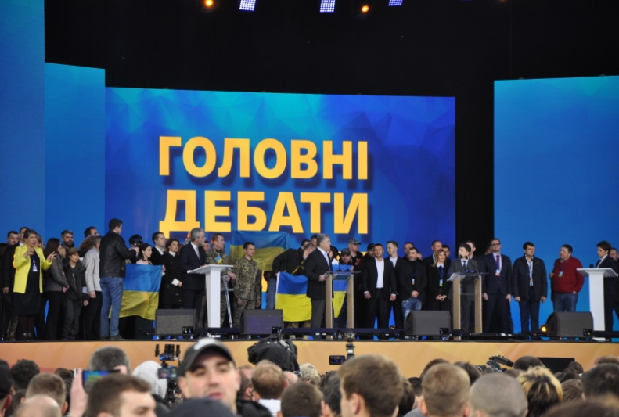
Дебати кандидатів у Президенти України 2019 на стадіоні «Олімпійський»
Дебати кандидатів у Президенти України 2019 на стадіоні «Олімпійський» — політична
агітація-дебати Володимира Зеленського та Петра Порошенка — кандидатів, які пройшли
у другий тур виборів на стадіоні «Олімпійський». Відбулися 19 квітня 2019 року. На стадіоні
було 22 тис. осіб глядачів
Передумови
31 березня, після оголошення результатів
екзит-полів першого туру виборів
Президента України, Порошенко запросив
Зеленського на публічні відкриті дебати.
3 квітня Зеленський висунув пропозицію,
щодо виключних привселюдних дебатів
на стадіоні.

Slide 5
Виступ Порошенка 14 квітня
Порошенко запропонував провести дебати на стадіоні в неділю 14 квітня,
щоб 19 квітня провести дебати на Суспільному телебаченні. Зеленський
відмовився й Порошенко провів прес-конференцію перед виборцями та
журналістами.
Дебати 19 квітня
О 19:00 19 квітня 2019-го, за попередньою домовленістю, почалися дебати Порошенка
й Зеленського на «Олімпійському». Відео транслювалося багатьма національними та
міжнародними телерадіоканалами. Модераторами були телеведучі Олена Фроляк (від
Зеленського) й Андрій Куликов (від Порошенка). Згідно з жеребкуванням, перши виступив
Зеленський, кожен учасник мав регламент у 5 хвилин. Протягом 34 хвилин (з 36
запланованих) претенденти ставили питання та відповідали на питання до себе.
У заключній частині першим виступив Зеленський. Він акцентував увагу на тому, що
Порошенко став олігархом, перебуваючи з 1998 року народним депутатом, а пізніше на
державній службі, таким чином порушуючи чинне законодавство (за законом
держслужбовець не має права займатися бізнесом). Також він згадав проблематику
надання Православній церкві України Томосу. У відповідь Порошенко звинуватив
опонента у неетичній та антизаконній діяльності (зокрема, висміювання українців та
їхньої історії). Після цього, кожному було надано по одній хвилині для заключного слова.
Завершилися дебати виконанням Гімну України.

